Slide 1
ΕΠΕΚΤΑΣΗ ΚΑΚΟΗΘΩΝ ΝΕΟΠΛΑΣΜΑΤΩΝ
Στάμος ΘΕΟΧΑΡΗΣ

Slide 3
Biochimica et Biophysica Acta 1796 (2009) 293–308

Slide 4
πολυφασικές διαδικασίες
πολύπλοκοι μηχανισμοί αλληλεπίδρασης καρκινικών κυττάρων και περιβάλλοντος
γενετικά καθορισμένη συμπεριφορά

Slide 7
πολυφασικές διαδικασίες
Aldinucci D, et al. Cancer Lett 2015 (in press)

Slide 8
πολύπλοκοι μηχανισμοί αλληλεπίδρασης καρκινικών κυττάρων και περιβάλλοντος
Advanced Drug Delivery Reviews (2015), doi: 10.1016/j.addr.2015.10.007

Slide 9
πολύπλοκοι μηχανισμοί αλληλεπίδρασης καρκινικών κυττάρων και περιβάλλοντος- γενετικά καθορισμένη συμπεριφορά
Aldinucci D, et al. Cancer Lett 2015 (in press)

Slide 10
ΦΥΣΙΟΛΟΓΙΚΟ ΚΥΤΤΑΡΟ
ΚΑΡΚΙΝΙΚΟ ΚΥΤΤΑΡΟ
Κυτταρική συνοχή και επικοινωνία μέσω μορίων προσκόλλησης (καντχερίνες, σελεκτίνες, ιντεγκρίνες)
Εξ επαφής αναστολή κυτταρικής κινητικότητας και πολ/σμού
Διήθηση: Τοπική επέκταση
Μετάσταση: μετανάστευση (λεμφογενής, αιματογενής)

Slide 11
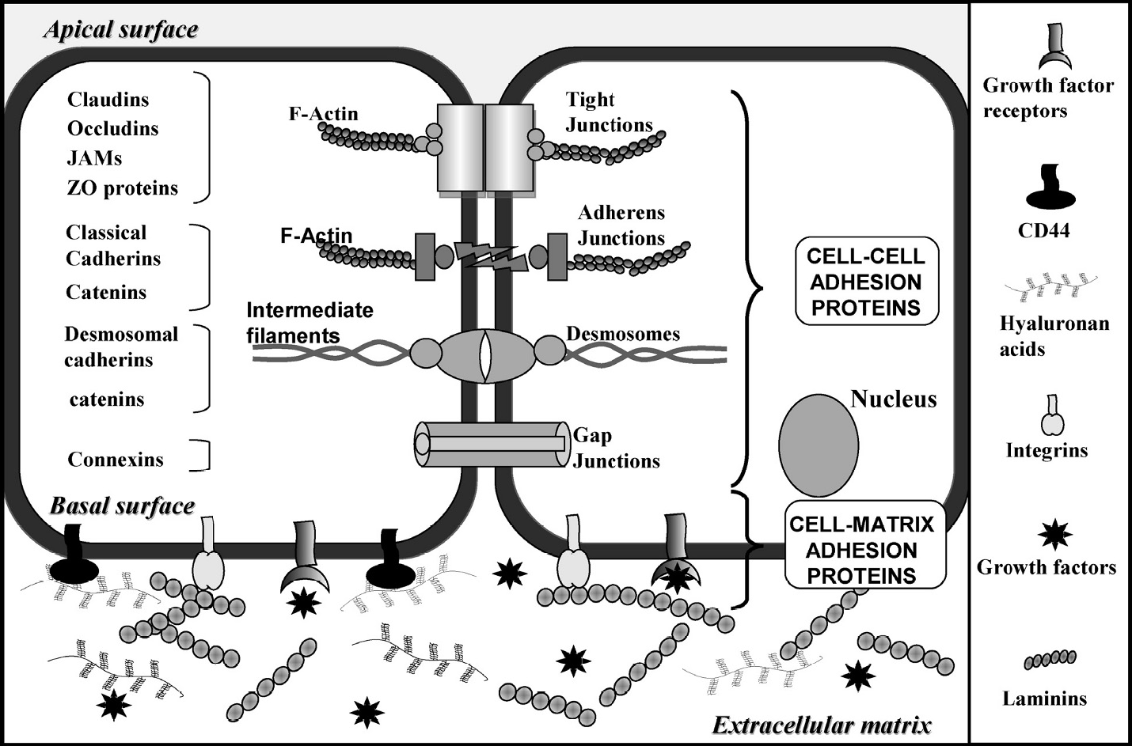
Κυτταρική συνοχή και επικοινωνία
μέσω μορίων προσκόλλησης

Slide 12
Ε-ΚΑΝΤΧΕΡΙΝΗ
Μόριο προσκόλλησης, διαμεμβρανική πρωτεΐνη
Σύνδεση κυττάρων -- Διακυττάρια επικοινωνία -- Μεταγωγή σημάτων για πολ/σμό, επιβίωση και διαφοροποίηση

Slide 13
Ε-ΚΑΝΤΧΕΡΙΝΗ
Σύνδεση του κυτταροπλασματικού άκρου μέσω του συμπλέγματος της
α- και β-κατενίνης με ινίδια ακτίνης του κυτταροσκελετού

Slide 14
Θετική Ανοσοχρώση Ε-καντχερίνης
Απώλεια έκφρασης Ε-καντχερίνης

Slide 15
Συνδετικές δομές → επικοινωνία φυσιολογικών επιθηλιακών κυττάρων
Στενές συνδέσεις, Δεσμοσώματα, Προσκολλητικές και Χασματικές συνδέσεις
Ca²⁺ εξαρτώμενες αλληλεπιδράσεις
που μεσολαβούνται από μόρια κυτταρικής προσκόλλησης

Slide 16
ΙΝΤΕΓΚΡΙΝΕΣ
Μόρια προσκόλλησης, διαμεμβρανικοί υποδοχείς
Επίτευξη πρόσδεσης
κυττάρων μεταξύ τους
κυττάρων με συστατικά θεμέλιας ουσίας
Ρύθμιση πολ/σμού, κυτταρικής διαφοροποίησης και μετακίνησης
Μηνυματοδότηση και στις δύο κατευθύνσεις της κυτταρικής μεμβράνης
Καθοδήγηση κολλαγενασών στο στόχο τους

Slide 17
ΔΙΗΘΗΣΗ Τοπική επέκταση
ΜΕΤΑΣΤΑΣΗ Μετανάστευση (λεμφογενής, αιματογενής)

Slide 18
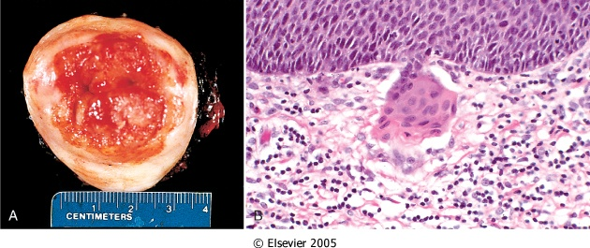
Διήθηση βασικής μεμβράνης

Slide 19
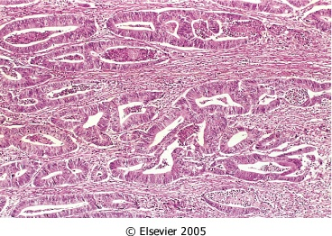
Διήθηση διαμέσου υποστρώματος

Slide 21
Αύξηση κινητικότητας και ενεργητική μετακίνηση στο διάμεσο ιστό
Διήθηση εξωκυττάριας θεμέλιας ουσίας με παρόμοιους μηχανισμόυς προσκόλλησης και πρωτεόλυσης (ενζυματική αλλοίωση)

Slide 22
Μετακίνηση στο διάμεσο ιστό
Η κυτταρική κίνηση απαιτεί τη μεταβολή του κυτταροσκελετού μέσω πολυμερισμού-αποπολυμερισμού των ινιδίων της ακτίνης, υπό την επίδραση της οικογένειας πρωτεινών, των Rho-GTPασων
Τα ινίδια της ακτίνης οργανώνονται σε δεμάτια ή τρισδιάτατα δίκτυα σχηματίζοντας προβολές της κυτταρικής μεμβράνης προς την επιθυμητή κατεύθυνση

Slide 23
Μετακίνηση στο διάμεσο ιστό

Slide 24
Μετακίνηση στο διάμεσο ιστό
Χημειοταξία μέσω χημειοκινών
Διευκόλυνση μετακίνησης μέσω αποδόμησης της εξωκυττάριας θεμέλιας ουσίας από πρωτεολυτικά ένζυμα

Slide 25
ΧΗΜΕΙΟΚΙΝΕΣ
Μικρές πρωτεϊνες ρυθμιστές σημαντικών διεργασιών (φλεγμονή, ανοσολογική αντίδραση, μετάσταση)
Χημειοτακτικές κυτταροκίνες
Παράγονται από διάφορα κύτταρα και ιστούς (μακροφάγα, λεμφοκύτταρα, ενδοθηλιακά κύτταρα, μυοϊνοβλάστες, επιθηλιακά κύτταρα)
Συνδέονται με συστατικά της θεμέλιας ουσίας ή με την επιφάνεια κυττάρων

Slide 26
ΧΗΜΕΙΟΚΙΝΕΣ
Προάγουν τον κυτταρικό κύκλο ως αυξητικοί παράγοντες
Καθοδηγούν τη μετανάστευση καρκινικών κυττάρων μέσω της έκφρασης των αντίστοιχων υποδοχέων
Προάγουν ή αναστέλλουν την αγγειογένεση
Επάγουν τη φλεγμονή, η οποία προάγει την αγγειογένεση, διευκολύνει τη διηθητική ανάπτυξη και τη μετάσταση

Slide 27
MMPs: Οικογένεια 24 ενδοπρωτεασών – πρωτεολυτικών ενζύμων
Κολλαγενάσες
Ζελατινάσες ή κολλαγενάσες τύπου IV
Στρωμελυσίνες
Ματριλυσίνες
Μεμβρανικού τύπου MMPs
MMP-1,-8,-13
MMP-2,
-9
MMP-3,-10,-11
MMP-7,-26
MMP-14,-15,-16,
-24,-25

Slide 28
ΤΙΜPs: ιστικοί αναστολείς MMPs
Απορρύθμιση ισορροπίας MMPs και TIMPs στη φάση της διήθησης και της μετάστασης

Slide 29
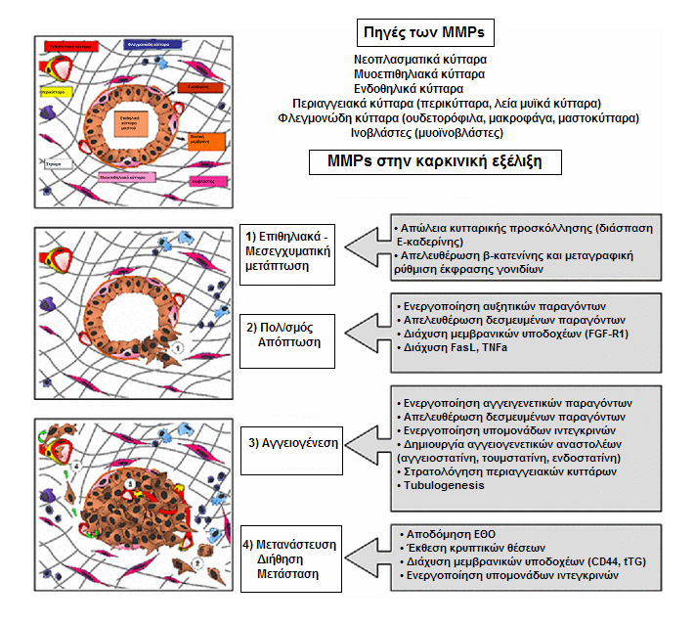

Slide 30
Ενίοτε σύνδεση MMPs παραγόμενων από στρωματικά κύτταρα με ιντεγκρίνες στην επιφάνεια καρκινικών κυττάρων, ενισχύοντας το διηθητικό μέτωπο
Συσχέτιση έκφρασης ΜΜΡs με το στάδιο του καρκινώματος, ένδειξη διηθητικής ικανότητας και μεταστατικού δυναμικού
Συχνά μειωμένη έκφραση ΤΙΜPs στον ίδιο όγκο

Slide 31
u-PA (urokinase-type plasminogen activator)
Καθεψίνες
Μετατροπή του πλασμινογόνου σε πλασμίνη  αποδόμηση της λαμινίνης
Αναστολέας: (plasminogen activator inhibitor)

Slide 33
ΕΠΙΘΗΛΙΑΚΗ-ΜΕΣΕΓΧΥΜΑΤΙΚΗ ΜΕΤΑΤΡΟΠΗ
Κυτταρικό φαινόμενο στη φάση ρήξης των φυσικών φραγμών και στο διηθητικό μέτωπο (δραστικός παράγοντας TGF-β)
Φαινόμενο αναστρέψιμο

Slide 34
ΕΠΙΘΗΛΙΑΚΗ-ΜΕΣΕΓΧΥΜΑΤΙΚΗ ΜΕΤΑΤΡΟΠΗ
Μετατροπή των επιθηλιακών μορφολογικών και ανοσοφαινοτυπικών κυτταρικών χαρακτηριστικών σε μεσεγχυματικά
απώλεια έκφρασης επιθηλιακών πρωτεϊνών: κερατινών, Ε-καντχερίνης, κατενίνης, occludin, claudin
έκφραση μεσεγχυματικών πρωτεϊνών: τενασκίνης, κολλαγόνου ΙV, λαμινίνης και βιμεντίνης

Slide 35
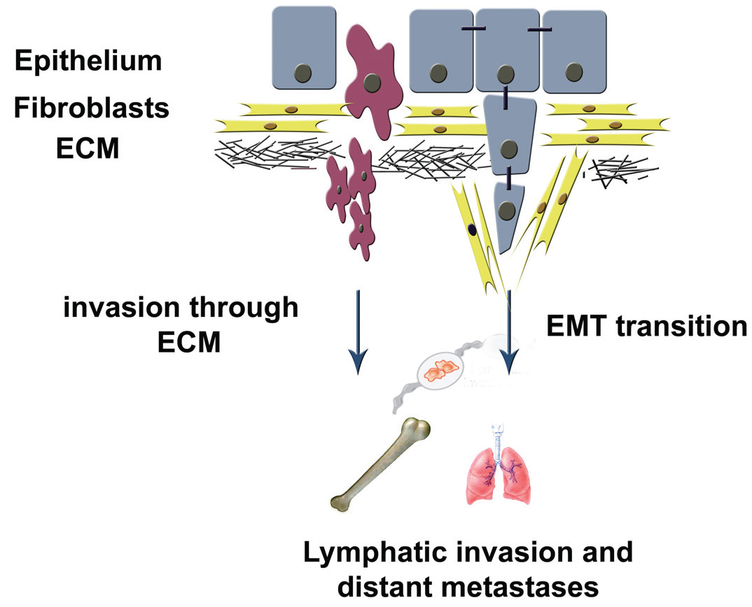

Slide 38
«Ανοικία-Anoikis»
«Ανοικία-Anoikis»: Τύπος προγραμματισμένου κυτταρικού θανάτου όταν τα κύτταρα απομακρύνονται απο τον ιστό απο τον οποίο προέρχονται ή χάσουν την επαφή με την εξωκυττάρια θεμέλια ουσία
Τα νεοπλασματικά κύτταρα διαφεύγουν απο αυτό το μηχανισμό

Slide 39
«Ανοικία-Anoikis»

Slide 40
ΥΠΟΞΙΑ
Μείωση παροχής οξυγόνου μέσω διάχυσης στα καρκινικά κύτταρα που απέχουν >200 μm από τα τριχοειδή
◉
Υποξία  κυτταρικός θάνατος  αναστολή ανάπτυξης
Αγγειογένεση
◉
Περαιτέρω ανάπτυξη του όγκου και αύξηση του μεγέθους

Slide 41
Αποδέσμευση του μεταγραφικού παράγοντα HIF-1α (Hypoxia inducible factor) μετατόπιση στον πυρήνα του καρκινικού κυττάρου  ενεργοποίηση γονιδίων που συμβάλλουν στην αναστροφή της υποξίας (VEGF, PDGF, TGF-α, FGF, ερυθροποιητίνη)

Slide 42
ΑΓΓΕΙΟΓΕΝΕΣΗ
Οι αγγειογενετικοί παράγοντες
εκκρίνονται από:
καρκινικά κύτταρα
ενεργοποιημένα στρωματικά κύτταρα (VEGF-A, FGF-2, αγγειοποιητίνες)
μακροφάγα (VEGF)

Slide 43
ΑΓΓΕΙΟΓΕΝΕΣΗ
Αύξηση του μεγέθους του πρωτοπαθούς όγκου
Διευκόλυνση της εισόδου καρκινικών κυττάρων στην κυκλοφορία
Ανάπτυξη μεταστατικής εστίας

Slide 44
ΚΑΡΚΙΝΙΚΑ ΚΥΤΤΑΡΑ ΚΑΙ ΜΙΚΡΟΠΕΡΙΒΑΛΛΟΝ
Μικροπεριβάλλον ρυθμιστικός παράγοντας:
ανάπτυξης
διήθησης
μετάστασης
Αμφίδρομη σχέση με τα καρκινικά κύτταρα
Ανταλλαγή σημάτων με τον ανάλογο πληθυσμό σε απομακρυσμένες θέσεις

Slide 45
ΚΥΤΤΑΡΑ ΜΙΚΡΟΠΕΡΙΒΑΛΛΟΝΤΟΣ
Ενεργοποιημένοι ινοβλάστες/μυοϊνοβλάστες
Μακροφάγα
Κύτταρα προερχόμενα από το μυελό των οστών (προγονικά ενδοθηλιακά και μεσεγχυματικά κύτταρα, μονοκύτταρα, φλεγμονώδη κύτταρα)

Slide 46
Ενεργοποιημένοι ΙΝΟΒΛΑΣΤΕΣ /ΜΥΟΪΝΟΒΛΑΣΤΕΣ
Παραγωγή αυξητικών παραγόντων, εξωκυττάριας θεμέλιας ουσίας και ΜΜΡs
Ιδιότητες συνυφασμένες με την αυξητική και χημειοτακτική δράση της παραγόμενης χημειοκίνης SDF-1 σε συνδυασμό με την έκφραση του υποδοχέα της CXCR-4 από καρκινικά κύτταρα και ενδοθηλιακά κύτταρα.

Slide 47
ΜΑΚΡΟΦΑΓΑ ΣΧΕΤΙΖΟΜΕΝΑ ΜΕ ΤΟΝ ΟΓΚΟ
Συναθροίζονται υπό την επίδραση του CSF-1, ο οποίος εκκρίνεται από τα καρκινικά κύτταρα
Προάγουν την ογκογένεση μέσω παραγωγής αυξητικών παραγόντων (FGF, EGF, HGF, PDGF, και TGF-β), αγγειογενετικών παραγόντων (VEGF) και μέσω μεταλλαξιογόνου δράσης ελευθέρων ριζών

Slide 48
ΜΑΚΡΟΦΑΓΑ ΣΧΕΤΙΖΟΜΕΝΑ ΜΕ ΤΟΝ ΟΓΚΟ
Καταγωγή από μονοκύτταρα του περιφερικού αίματος
Προσελκύονται από χημειοκίνες που εκφράζονται από τα καρκινικά κύτταρα, ινοβλάστες και ενδοθήλια
Συνδράμουν στη διηθητικότητα των καρκινικών κυττάρων μέσω έκκρισης πρωτεασών και αυξημένης έκφρασης χημειοκινών
Συσχέτιση με δυσμενή πρόγνωση

Slide 49
ΕΝΔΟΘΗΛΙΑΚΑ ΠΡΟΓΟΝΙΚΑ ΚΥΤΤΑΡΑ ΤΟΥ ΜΥΕΛΟΥ ΤΩΝ ΟΣΤΩΝ
Κινητοποιούνται και προσελκύονται από κυτταροκίνες (κυρίως VEGF-A) και χημειοκίνες στην πρώιμη φάση ανάπτυξης του όγκου
Εκφράζουν VEGFR-2 και CXCR4 υποδοχείς
Συμβάλλουν στην αγγειογένεση άμεσα ή έμμεσα μέσω παραγωγής αγγειογενετικών παραγόντων

Slide 50
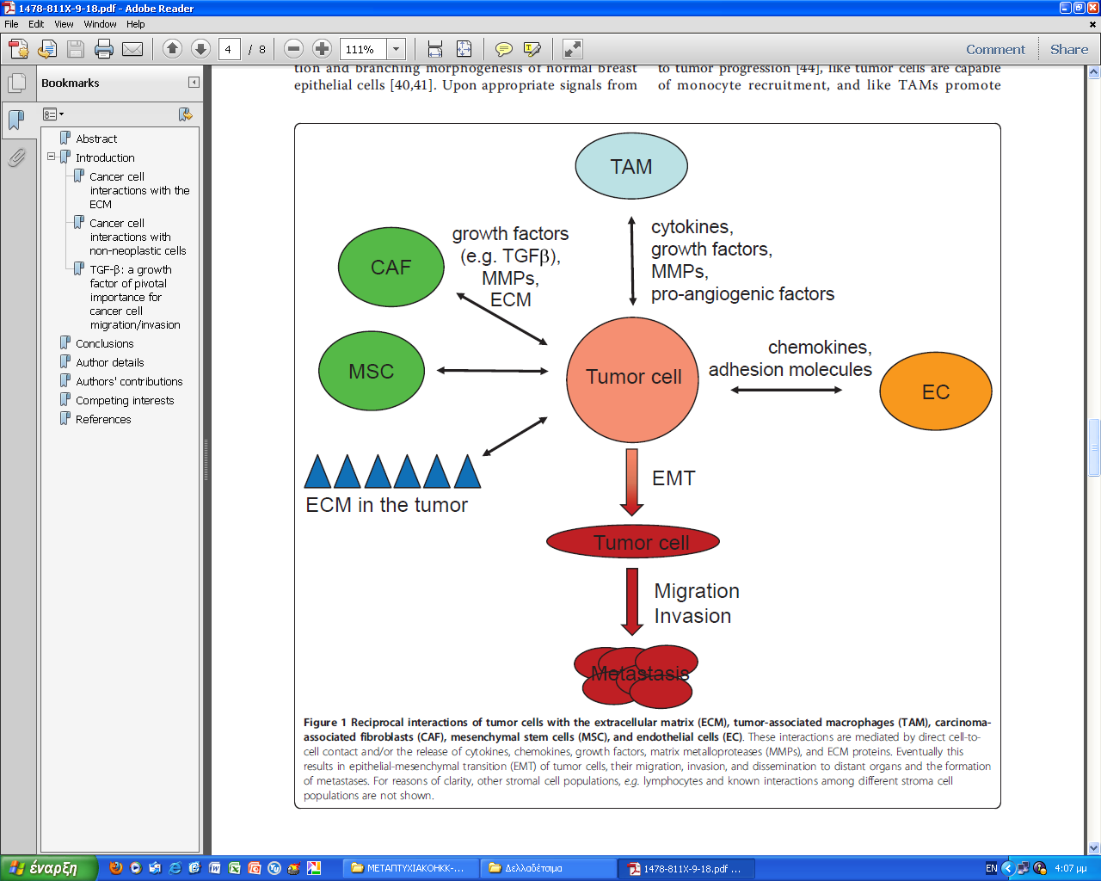
Ungefroren, et al.
Cell Commun Signal 2011

Slide 51
ΠΟΡΕΙΑ ΜΕΤΑΣΤΑΤΙΚΟΥ ΚΥΤΤΑΡΟΥ
Διείσδυση στον αυλό τριχοειδών αγγείων και φλεβιδίων μέσω μηχανισμών διήθησης
Διήθηση μικρών λεμφαγγείων
Σχηματισμός θρόμβων (μείωση επιφανειακών αντιγόνων)
Παγίδευση καρκινικών κυττάρων στα τριχοειδή και τα φλεβίδια μετά από επιτυχή προσκόλληση στα ενδοθηλιακά κύτταρα (ιντεγκρίνες, σελεκτίνες Ρ και -Ε)
Ανάστροφη διήθηση τοιχώματος αγγείων, λεμφαγγείων
Έξοδος σε φιλικό περιβάλλον (homing)

Slide 52
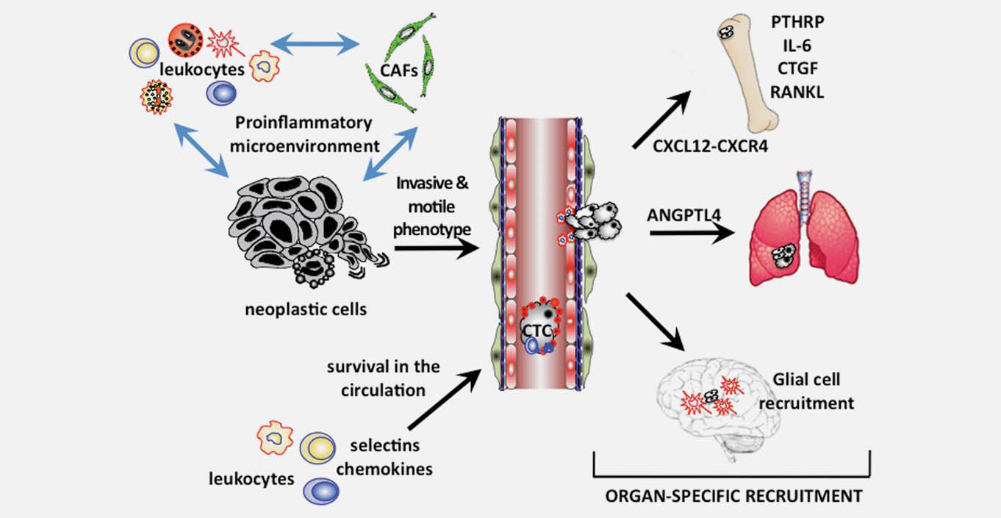

Slide 53
ΚΑΡΚΙΝΙΚΑ ΚΥΤΤΑΡΑ-ΜΕΤΑΣΤΑΤΙΚΟΣ ΦΑΙΝΟΤΥΠΟΣ
Προκύπτει από συσσώρευση επιπλέον μεταλλάξεων στο νεοπλασματικό κύτταρο
Επικράτηση μεταστατικών κλώνων στην πορεία του χρόνου
Το νεοπλασματικό κύτταρο διαθέτει επιπλέον ιδιότητες: υποδοχείς χημειοκινών, μικρότερη συνοχή, αυξημένη παραγωγή πρωτεολυτικών ενζυμων, αυξητικών και αγγειογενετικών παραγόντων

Slide 54
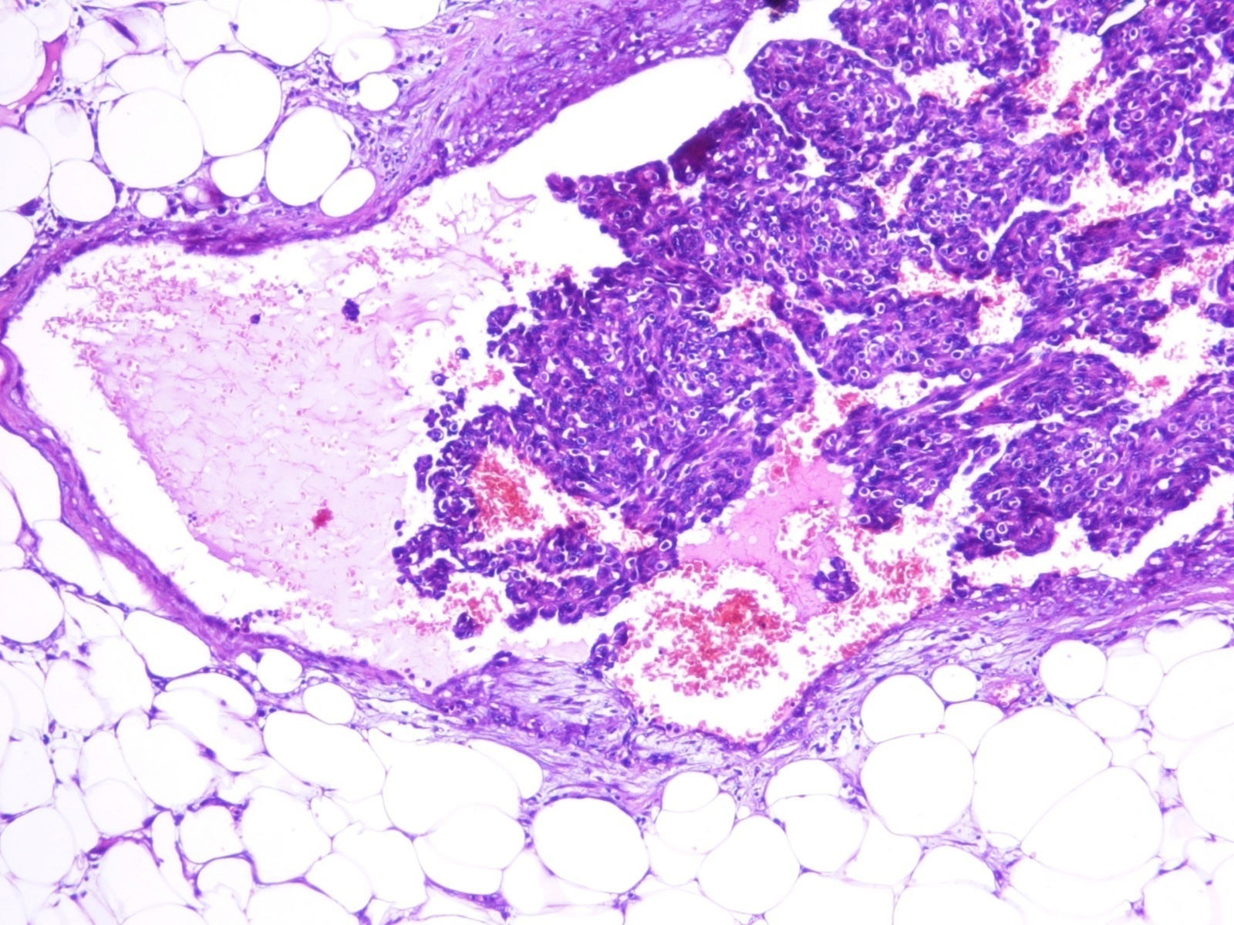

Slide 55
ΒΑΣΙΚΕΣ ΘΕΩΡΕΙΕΣ ΤΗΣ ΜΕΤΑΣΤΑΣΗΣ
Θεωρία οργανοειδικότητας
Συνάφεια μεταστατικών κλώνων με το
μικροπεριβάλλον της μεταστατικής εστίας
Θεωρία «σπόρου - εδάφους» Paget 1889
Θεωρία ανατομικής σχέσης

Slide 56
Θεωρία ανατομικής σχέσης
Μεταστάσεις κατά την πορεία του φλεβικού
δικτύου της άνω και κάτω κοίλης φλέβας
και της πυλαίας φλέβας
Μεταστάσεις κατά την πορεία τωνν λεμφαγγείων

Slide 57
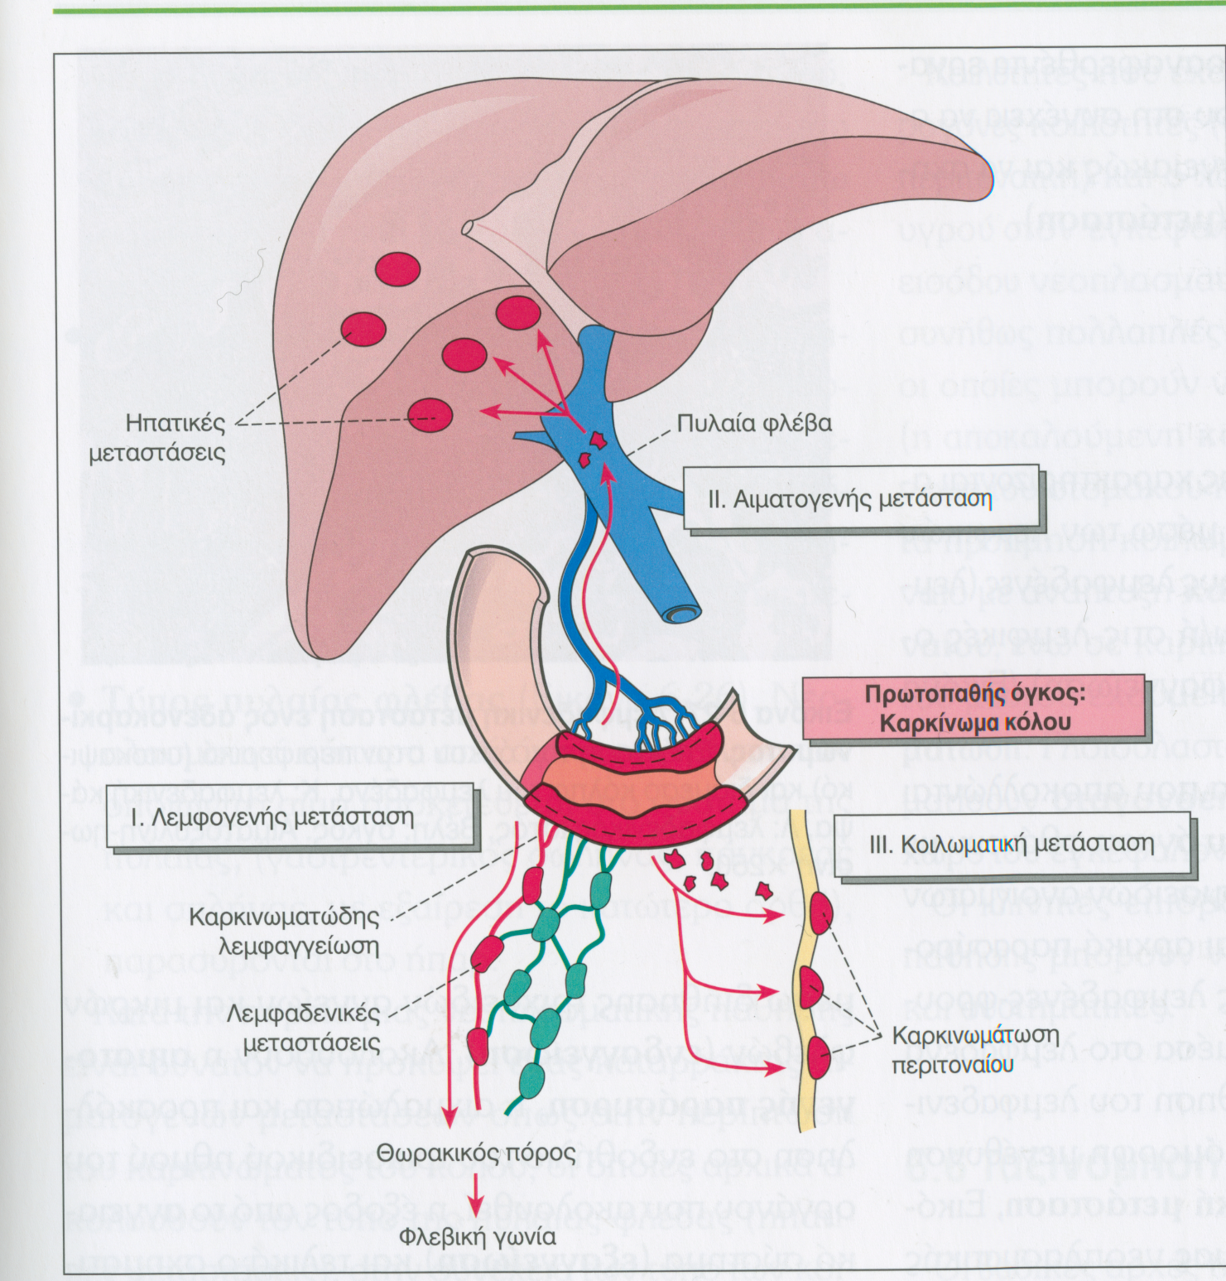

Slide 58
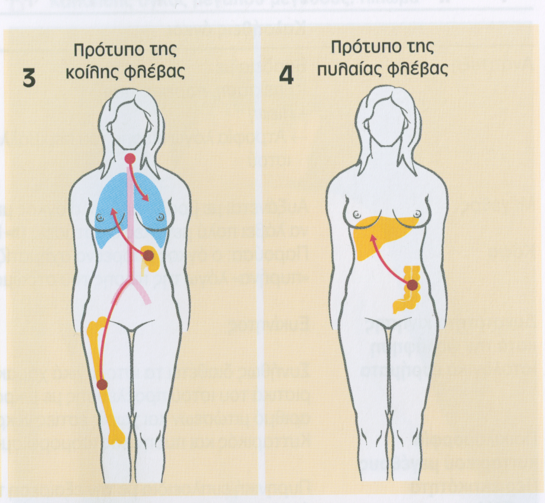

Slide 59
Θεωρία οργανοειδικότητας
Επιλογή φιλικού μικροπεριβάλλοντος (τροπισμός)
Μυελός των οστών συχνός τόπος μετάστασης διαφόρων καρκινωμάτων.
Δομικές και λειτουργικές συνιστώσες παρεμφερείς με αυτές που συντηρούν τον πρωτοπαθή όγκο.
Αποτελεί «φωλεά» για τα αρχέγονα/προγονικά αιμοποιητικά κύτταρα, τα οποία έχουν χαρακτηριστικά συγκρίσιμα με αυτά των μεταστατικών καρκινικών κυττάρων.

Slide 60
ΟΡΓΑΝΟΕΙΔΙΚΕΣ ΧΗΜΕΙΟΚΙΝΕΣ
Καθοδήγηση στη μεταστατική εστία των καρκινικών κυττάρων που εκφράζουν συμβατούς υποδοχείς (π.χ.άξονας SDF1-CXCR4)

Slide 61
ΦΛΕΓΜΟΝΗ
Φλεγμονή και ιστική βλάβη σε όργανα-στόχους μετάστασης
Εκφραση χημειοκινών
Προσέλκυση καρκινικών κυττάρων με συναφείς υποδοχείς

Slide 62
ΚΑΡΚΙΝΙΚΑ ΑΡΧΕΓΟΝΑ ΚΥΤΤΑΡΑ ΚΑΙ ΜΕΤΑΣΤΑΣΗ
Τα καρκινικά αρχέγονα κύτταρα είναι ικανά:
να αναπαράγουν όλο τον όγκο
να προσλαμβάνουν μεσεγχυματικό φαινότυπο
να μεταναστεύουν
να ανοσοδιαφεύγουν
να αναπτύσσονται όπως ένα φυσιολογικό προγονικό κύτταρο στο ειδικό μικροπεριβάλλον «φωλεάς»

Slide 63
ΠΡΟΓΟΝΙΚΑ ΚΑΡΚΙΝΙΚΑ ΚΥΤΤΑΡΑ ΚΑΙ ΜΕΤΑΣΤΑΣΗ
Προσελκύονται μέσω ειδικών υποδοχέων σε «φωλεές» προγονικών κυττάρων πχ. στο μυελό των οστών
Εντός της «φωλεάς» μπορεί να παραμείνουν σε ύπνωση ή να αναπτύξουν νέα αποικία
Η «φωλεά» μέσω αυξητικών και αγγειογενετικών παραγόντων παρέχει κατάλληλες συνθήκες για την επιβίωση και τον πολ/σμό τους

Slide 64
ΠΡΟΕΤΟΙΜΑΣΙΑ ΤΗΣ ΜΕΤΑΣΤΑΤΙΚΗΣ ΕΣΤΙΑΣ
Ο πρωτοπαθής όγκος δεν επηρεάζει μόνο το γειτονικό μικροπεριβάλλον αλλά προκαλεί και συστηματικές αλλαγές προετοιμάζοντας τη μελλοντική μεταστατική εστία
Συμβολή στην προετοιμασία της προ-μεταστατικής φωλεάς και κυττάρων του μυελού των οστών, τα οποία ανταποκρίνονται σε χημειοκίνες, που εκκρίνονται από τον πρωτοπαθή όγκο.

Slide 65
ΠΡΟΕΤΟΙΜΑΣΙΑ ΤΗΣ ΜΕΤΑΣΤΑΤΙΚΗΣ ΕΣΤΙΑΣ
Ενδείξεις
Eμφάνιση μυοϊνοβλαστών, αυξημένη έκφραση ινονεκτίνης και ΜΜΡs σε προ-μεταστατικές θέσεις, που αποδίδονται στην έκκριση αυξητικών παραγόντων και του ενζύμου LOX από τον κυρίως όγκο.
Aύξηση ορισμένων χημειοκινών σε δυνητικές μεταστατικές εστίες όπως στον πνεύμονα.

Slide 66
Lysyl oxidase (LOX)
Η έκφραση αυξάνεται σε καρκινικά κύτταρα στην υποξία υπό την επίδραση του HIF-1
Πιθανός ογκο-εξαρτώμενος παράγοντας, ο οποίος συμβάλλει στη δημιουργία προ-μεταστατικής φωλεάς μέσω διαμόρφωσης ώριμης εξωκυττάριας θεμέλιας ουσίας και μέσω χημειοταξίας κυττάρων του μυελού των οστών όπως μονοκυττάρων.

Slide 67
Εξωσώματα (exosomes)
Κυστίδια προσδεδεμένα με μεμβράνη, 30-100nm, που απελευθερώνονται απο τους περισσότερους τύπους κυττάρων αλλά και από τα καρκινικά κύτταρα (χαρακτηριστικά του όγκου από τον οποίο προέρχονται)
Περιέχουν πεπτίδια, microRNAs, λιπίδια, DNA
Τα εκλυόμενα σε μεγάλες ποσότητες από τα καρκινικά κύτταρα εξωσώματα μπορούν να προκαλέσουν διαβίβαση σήματος είτε τοπικά στη πρωτοπαθή εστία ή σε απομακρυσμένες θέσεις στον οργανισμό

Slide 68
Εξωσώματα (exosomes)
Μεταφέρουν
Αναδιατάσουν
Επάγουν
Επάγουν απόπτωση σε Τ-κύτταρα (FAS-FASL)
miRNA
mRNA
πρωτεϊνες
Εξωκυττάριο στρώμα
Φλεγμονή-Αγγειογένεση
Ανοσοκαταστολή σε κύτταρα στο μικροπεριβάλλον

Slide 69
ΕΞΩΣΩΜΑΤΑ ΚΑΙ ΜΕΤΑΣΤΑΣΗ
Sun Y, and Liu J. Clin Ther. 2014;36:863– 872

Slide 70
ΕΞΩΣΩΜΑΤΑ ΚΑΙ ΟΡΓΑΝΟΕΙΔΙΚΗ ΜΕΤΑΣΤΑΣΗ
Syn N, et al. Trends in Pharmacological Sciences,2016 (in press)

Slide 71
ΑΝΑΣΤΟΛΗ ΜΕΤΑΣΤΑΤΙΚΟΥ ΔΥΝΑΜΙΚΟΥ
Αντιγονικότητα
Αναστολείς αγγειογένεσης
Επανάκτηση κυτταρικής συνοχής
Αναστολείς κινητικότητας
Ιστικοί αναστολείς πρωτεολυτικών ενζύμων
Αναστολείς οργανοειδικών χημειοκινών
Τροποποίηση του μικροπεριβάλλοντος

Slide 72
ΑΝΑΣΤΟΛΗ ΜΕΤΑΣΤΑΤΙΚΟΥ ΔΥΝΑΜΙΚΟΥ
Aldinucci D, et al. Cancer Lett 2015 (in press)

Slide 73
ΣΥΜΠΕΡΑΣΜΑΤΑ
Οι διαδικασίες της διηθητικής ανάπυξης και μεταναστευτικής επέκτασης των κακοήθων νεοπλασμάτων επιτελούνται μέσω δυναμικών ετεροτροφοδοτούμενων αλληλοεπιδράσεων μεταξύ των καρκινικών κυττάρων και του μικροπεριβάλλοντος.
Η οργανοειδικότητα των μεταστάσεων καθορίζεται από την συνάφεια των μεταστατικών κλώνων με το περιβάλλον της μεταστατικής εστίας

Slide 74
ΣΥΜΠΕΡΑΣΜΑΤΑ
O πρωτοπαθής όγκος μέσω αποστολής σημάτων και με την συνδρομή κυττάρων προερχόμενων από τον μυελό των οστών φαίνεται να προετοιμάζει την προ-μεταστατική φωλεά αναδεικνύοντας τη συστηματική φύση του καρκίνου.

